Slide 1
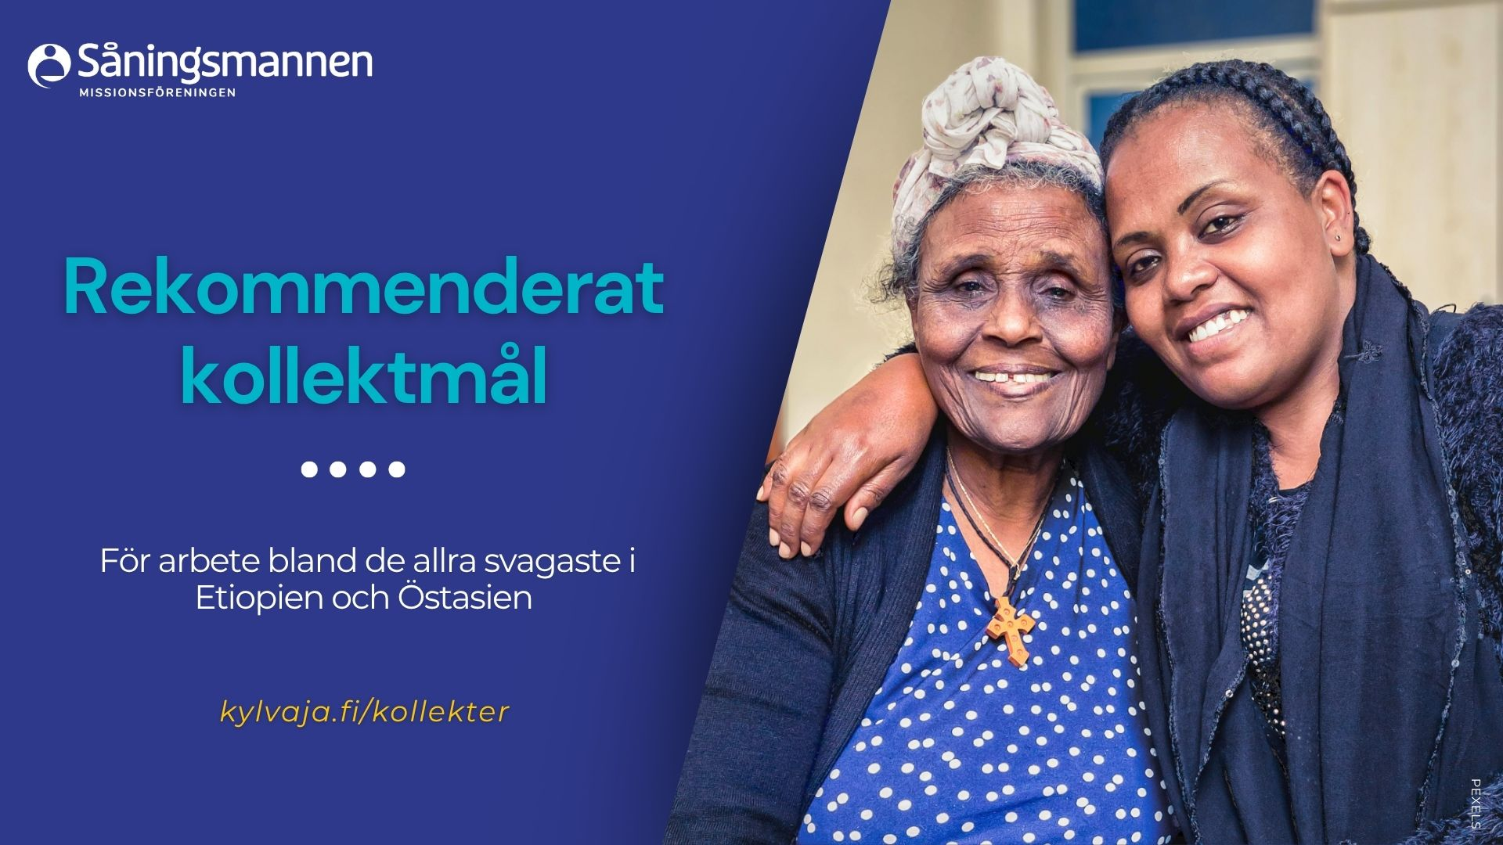

Slide 2
De kvinnor med funktionsvariation som bor i utkanterna av Etiopiens huvudstad möter många utmaningar, hinder och diskriminering.
Med stöd av Utrikesministeriet har Såningsmannen inlett ett utvecklingssamarbetsprojekt för att förbättra kvinnornas livskvalitet.
Genom projektet stärks deras möjligheter att delta i samhällets gemensamma beslutsprocesser, deras möjligheter att förbättra sin ekonomiska situation stärks genom fostran i entreprenörskap och de får hjälp att utveckla andra yrkesfärdigheter. Projektet förbättrar också tillgängligheten i offentliga rum och trafiken.
Vår samarbetspartner är den etiopiska Mekane Yesus-kyrkans organisation för utvecklingssamarbete.

Slide 3
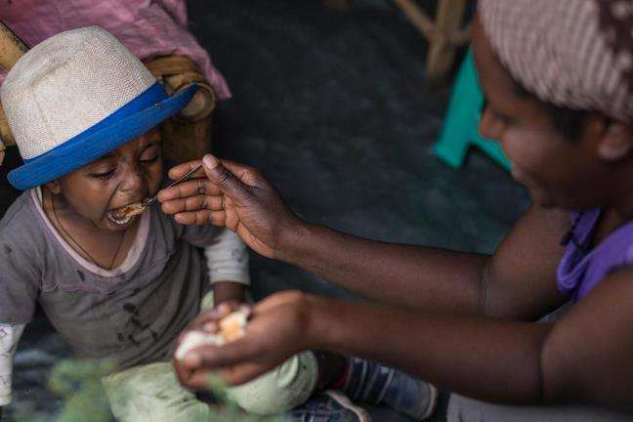
Att förmedla kärlek i ord och handling
Nej, detta är den fasta jag vill se: att du (…) Dela ditt bröd med den hungrige, ge hemlösa stackare husrum, ser du en naken så klä honom, vänd inte dina egna ryggen!
Jesaja 58:6–7
Sofi Valkealintu
Notes:
Såningmannen har bedrivit utvecklingssamarbete med stöd från Utrikesministeriet i snart 50 år (sedan 1979).
Motivationen bakom vårt utvecklingssamarbete får sitt ursprung ur den kristna kärleken. Vi erkänner varje människas värde utan åtskillnad. För oss är även social rättvisa viktig. Alla ska ha möjlighet till ett värdigt och meningsfullt liv med hopp om framtiden.

Slide 4
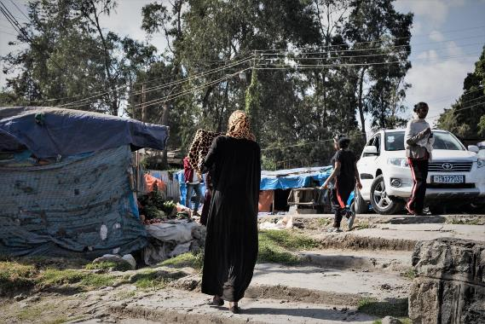
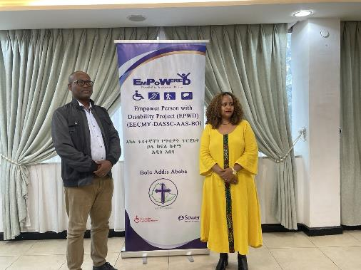
Att stöda kvinnor med funktionsnedsättning i Etiopien
Sofi Valkealintu
Såningsmannen
Notes:
År 2025 inledde Såningsmannen ett nytt utvecklingssamarbetsprojekt i Etiopien för att stärka kvinnor med funktionsnedsättning. Projektet tar tag i de utmaningar och hinder som kvinnor i utkanten av Etiopiens huvudstad Addis Abeba möter. I de tätbefolkade och fattiga grannskapen i Addis Abebas utkanter möter kvinnorna många svårigheter, hinder och även diskriminering på grund av sin funktionsnedsättning. I området bor många flyktingar, vilket ytterligare förstärker kvinnornas upplevelse av osynlighet. Trots alla utmaningar är kvinnorna modiga och drömmer om ett bättre liv för sig själva och sina familjer. Vår partner i Etiopien är Mekane Yesus-kyrkans utvecklingsorganisation Development and Social Services Commission (DASSC).

Slide 5
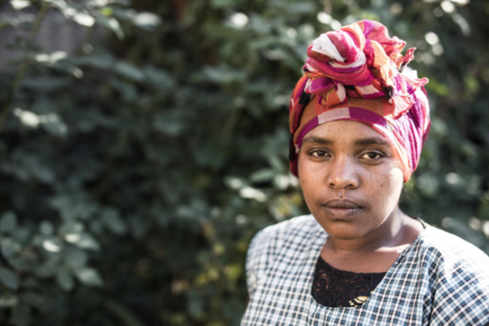
Projektet förbättrar situationen för kvinnor med funktionsnedsättning genom:
Påverkansarbete och ökad medvetenhet
Ekonomiskt stöd
Social delaktighet
Tillgänglighet och rörlighet
Sofi Valkealintu
Notes:
I det nya projektet främjar vi kvinnor med funktionsnedsättnings rättigheter, delaktighet och möjligheter till inflytande. Vi ökar också kvinnornas tillgång till resurser och tjänster som förbättrar deras livskvalitet.
Projektets centrala mål är:
Påverkansarbete och ökad medvetenhet: Vi ökar kunskapen om funktionsnedsatta kvinnors rättigheter och behov. Vi förbättrar deras möjligheter att delta i gemensamma beslutsprocesser i samhället.
Ekonomiskt stärkande: Vi skapar möjligheter för kvinnor med funktionsnedsättning att förbättra sin ekonomiska situation genom entreprenörskapsutbildning och utveckling av andra yrkesfärdigheter.
Social delaktighet: Vi underlättar funktionsnedsatta kvinnors deltagande i sociala gemenskaper. Vi motverkar stigmatisering och diskriminering. Vi stöder gemenskaper som värdesätter mångfald och inkluderar personer med funktionsnedsättning.
Tillgänglighet och rörlighet: Vi förbättrar tillgängligheten i offentliga miljöer och i trafiken så att kvinnor med funktionsnedsättning kan röra sig fritt och självständigt i sina samhällen.

Slide 6
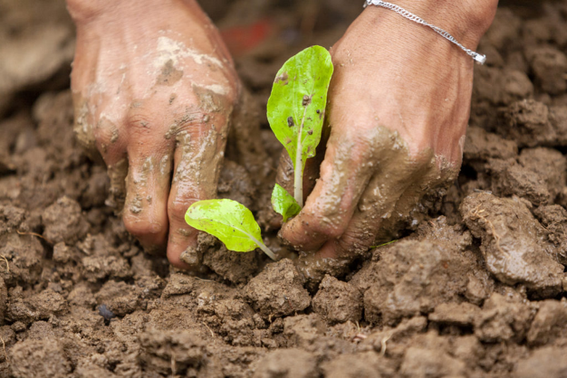
Projektfinansiering
Projektet stöds med utvecklingssamarbets-medel från Finland
För att få stödet krävs att man samlar in en självfinansieringsandel av projektets totala budget
ww.imb.org
Notes:
Projektet stöds med Finlands utvecklingssamarbetsmedel. För att erhålla stödet krävs en insamlad självfinansieringsandel.
Självfinansieringsandelen är 7,5 % av projektets årliga totalbudget. År 2026 är totalbudgeten 195 698 €.

Slide 7
Såningsmannen hjälper ett folk som lever under svåra förhållanden i ett slutet land i Östasien genom utbildning och biståndsarbete.
Utbildningen sker delvis utanför landets gränser genom undervisning i engelska för barn och ungdomar.
Vi stöder också ett universitet som är verksamt i landet. Att studera vid universitetet ger unga människor möjlighet att utveckla sitt land och dess framtid.
Vi arbetar också för att kunna utveckla infrastrukturen genom att förbättra tillgången till rent vatten eller energi.

Slide 8
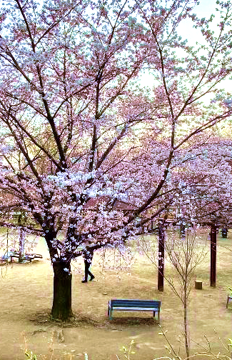
Utbildnings- och biståndsarbete i Östasien
Vi hjälper människor i ett slutet land i Östasien, som lever under svåra förhållanden, genom utbildning och hjälparbete.
Genom arbetet och mötet med dem får vi möjlighet att visa Guds kärlek i ett område där evangeliet inte öppet får förkunnas.
Vi bygger förtroende och respekt genom vårt arbete.
Relationerna på olika nivåer i samhället bereder väg och grund för tron i landet.
Såningsmannens arkiv

Slide 9
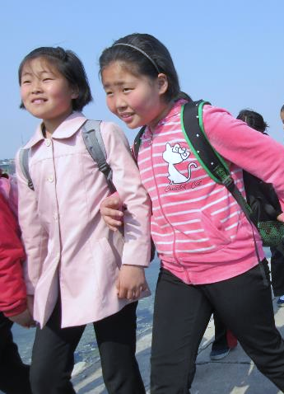
Utbildning
Stöder ett mer öppet och samarbetsinriktat samhälle
Undervisning i engelska på olika årskurser stärker elevernas möjligheter till fortsatta studier
Högklassig universitetsundervisning ger ungdomar förutsättningar att utveckla sitt land och dess framtid
Internationella lärare breddar studenternas världsbild och befrämjar interkulturell kommunikation
Gör det möjligt att påverka som kristen i samhället
Såningsmannens arkiv
Notes:
Utbildningsarbetet i Östasien ger studenterna färdigheter för fortsatta studier och internationella arbetsmöjligheter samt stöder ett öppnare och mer samarbetsinriktat samhälle. Genom undervisning i engelska verkar vi bland landets invånare i diasporan, och vi bor och påverkar som kristna i gemenskapen. Undervisningen har bedrivits på olika årskurser, och samarbetet med såväl studenter som skolpersonal har varit varmt och konstruktivt. Arbetet har stärkt förtroendefulla relationer och lagt en god grund för långsiktigt samarbete. Vi bidrar även med undervisning vid ett universitet i landet. Universitetsstudier ger unga möjlighet att utveckla sitt land och dess framtid. Genom kvalificerade internationella lärare och professorer stöds även interkulturell kommunikation och studenternas världsbild breddas.

Slide 10
Biståndsarbete
Vi strävar efter att förbättra levnadsförhållandena i samarbete med en internationell kristen organisation och lokala aktörer.
Vi utvecklar infrastrukturen och stärker tillgången på rent vatten, energi, mat och hälsovård.
Vi verkar öppet som kristna, ärligt och uthålligt, och stärker lokala gemenskaper.
Notes:
Vårt mål är att inleda samarbete med en internationell kristen organisation för att tillsammans med lokala aktörer utveckla infrastrukturen och förbättra tillgången till rent vatten, energi, mat och hälsovård. Medkänsla, ärlighet och öppenhet är viktiga i vårt arbete. Vi har fått se hur kärlek, sanning och uthållighet kan beröra och förändra människors hjärtan.

Slide 11
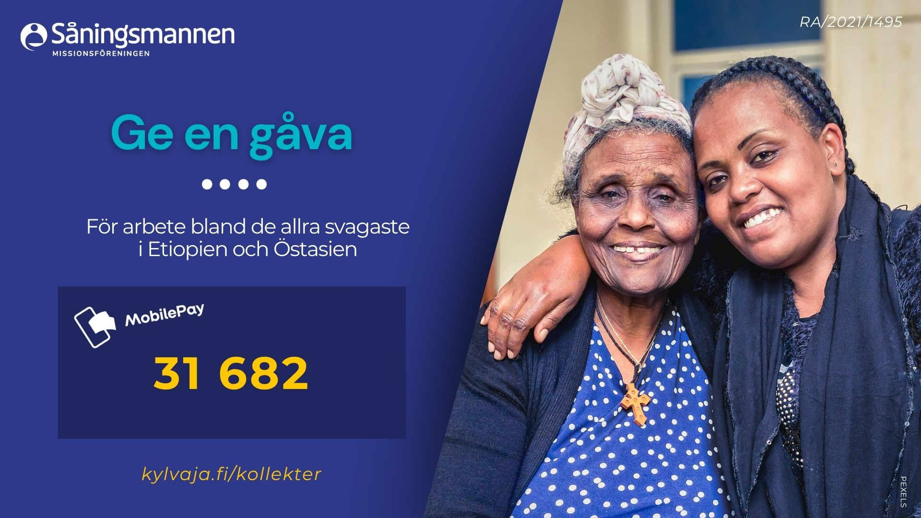

Slide 12
Ett varmt tack för din gåva!
kylvaja.fi/sv

